Slide 1
第三篇
遗传信息的传递

Slide 2
本篇重点学习内容
真核基因与基因组
DNA的生物合成
DNA的损伤和修复
RNA的生物合成
蛋白质的生物合成
基因表达调控
细胞信号转导

Slide 3


中心法则 (The Central Dogma)
转 录
翻 译
复 制
DNA
RNA
蛋白质
逆转录

Slide 4
生物体内的遗传信息传递遵循中心法则
DNA以半保留复制的方式将亲代细胞的遗传物质高度忠实地传递给子代。
以DNA为模板转录生成的mRNA作为信使，其核苷酸序列构成的密码子在合成蛋白质时被翻译为肽链中氨基酸的排列顺序。
细胞内所有蛋白质一级结构的信息全部来源于DNA序列。

Slide 5
第十三章
真核基因与基因组
Eukaryote Gene and Genome

Slide 6
基因（gene）：编码蛋白质或RNA等具有特定功能产物的、负载遗传信息的基本单位。
除了某些以RNA为基因组的RNA病毒外，基因通常是指染色体或基因组的一段DNA序列。
基因包括编码序列（外显子）、调控序列和间隔序列（内含子）。

Slide 7
基因组（genome）：一个生物体内所有遗传信息的总和。
人类基因组包含了细胞核染色体DNA（常染色体和性染色体）及线粒体DNA所携带的所有遗传物质。

Slide 8
第一节
真核基因的结构与功能
The Structure and Function of Eukaryote Gene

Slide 9
基因的功能
利用碱基的不同排列荷载遗传信息。
通过复制将遗传信息稳定、忠实地遗传给子代细胞，在这一过程中为适应环境变化，可能会发生基因突变。
作为基因表达（gene expression）的模板，使其所携带的遗传信息通过各种RNA和蛋白质在细胞内有序合成而表现出来。

Slide 10
与基因功能相关的结构
编码区序列（coding region sequence ）
在细胞内表达为蛋白质或功能RNA的DNA序列
非编码序列（non-coding sequence）
基因表达需要的调控区（regulatory region）序列，包括启动子（promoter）、增强子（enhancer）等。
单个基因的组成结构及一个完整的生物体内基因的组织排列方式统称为基因组构（gene organization）。

Slide 11
一、真核基因的基本结构
编码蛋白质或RNA的编码序列。
非编码序列，包括编码区两侧的调控序列和编码序列间的间隔序列。

Slide 12
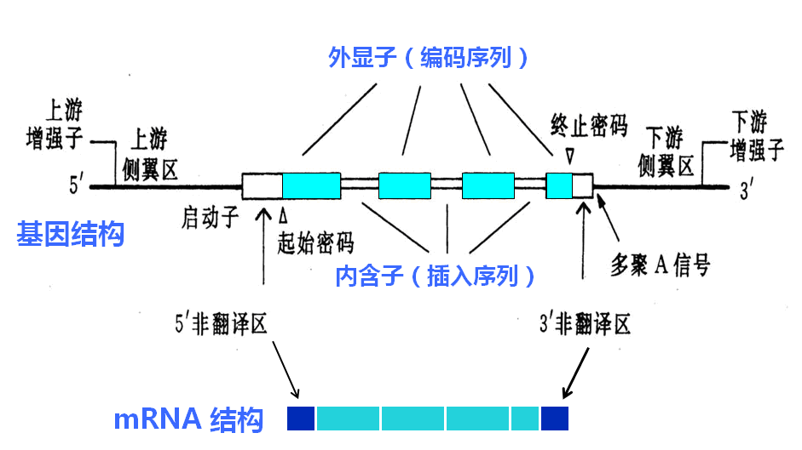
真核基因结构
真核基因结构不连续，为断裂基因（split gene）。
外显子（exon）；在基因序列中，出现在成熟mRNA分子上的序列。
内含子（intron）：外显子之间、与mRNA剪接过程中被删除部分相对应的间隔序列。

Slide 13
真核生物绝大部分编码蛋白质的基因都有内含子。编码rRNA和一些tRNA的基因也都有内含子。
内含子的数量和大小决定了真核基因的大小。不同种属中，外显子序列通常比较保守，而内含子序列则变异较大。
外显子与内含子接头处有一段高度保守的序列，这一共有序列是真核基因中RNA剪接的识别信号。

Slide 14
基因的5′端称之为上游，3′端称为下游
基因序列中开始RNA链合成的第一个核苷酸所对应的碱基记为+1，此碱基上游的序列记为负数，下游的序列记为正数。

Slide 15
二、基因编码区编码多肽链和特定的RNA分子
基因编码区中的DNA碱基序列决定特定的成熟RNA分子的序列，即DNA的一级结构决定着其转录产物RNA分子的一级结构。
基因的编码序列决定其编码产物的序列和功能。
编码序列中一个碱基的改变或突变，可能使基因功能发生重要的变化。
相同的DNA序列因起始位点的变化或不同的剪接方式而编码不同的蛋白质多肽链。

Slide 16
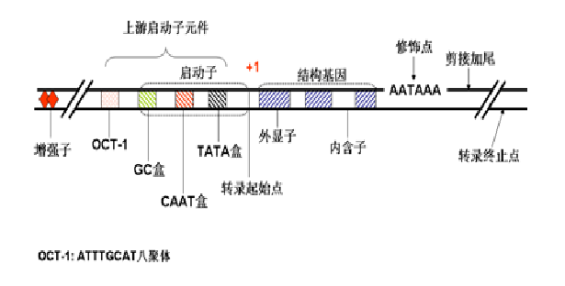
三、调控序列参与真核基因表达调控
基因的调控区（顺式作用元件）
位于基因转录区前后，对基因表达起调控作用的区域，因其是紧邻的DNA序列，又称旁侧序列。

Slide 17
修饰点
上游启动子元件
剪接加尾
启动子
结构基因
+1
AATAAA
翻译起始点
外显子
转录起始点
内含子
转录终止点
增强子
TATA盒
OCT-1
CAAT盒
OCT-1：ATTTGCAT八聚体
GC盒

Slide 18
顺式作用元件
启动子
上游调控元件
增强子
加尾信号
细胞信号反应元件

Slide 19
1. 启动子提供转录起始信号
启动子是DNA分子上能够介导RNA聚合酶结合并形成转录起始复合体的序列。
多数启动子位于真核细胞基因转录起点的上游，启动子本身通常不被转录。
少数启动子（如编码tRNA基因的启动子）位于转录起始点的下游，这些DNA序列可以被转录。

Slide 20
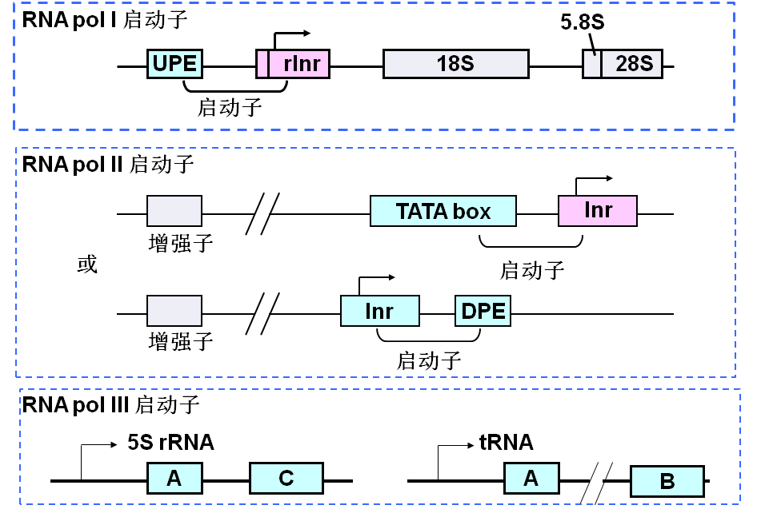
真核生物有3类启动子，分别对应于细胞内存在的三种不同的RNA聚合酶和相关蛋白质。

Slide 21
2. 增强子增强邻近基因的转录
增强子是增强真核基因启动子工作效率的顺式作用元件，是真核基因中最重要的调控序列，决定着每一个基因在细胞内的表达水平。
能够在相对于启动子的任何方向和位置（上游或者下游）上发挥这种增强作用，大部分位于上游。
增强子序列距离所调控基因距离近者几十个碱基对，远的可达几千个碱基对。
通常数个增强子序列形成一簇。
有时增强子序列也可位于内含子之中。
不同的增强子序列结合不同的调节蛋白。

Slide 22
3. 沉默子是负调节元件
沉默子（silencer）是抑制基因转录的特定DNA序列，当其结合一些反式作用因子时对基因的转录起阻遏作用，使基因沉默。

Slide 23
第二节
真核基因组的结构与功能
The Structure and Function of Eukaryote Genome

Slide 24
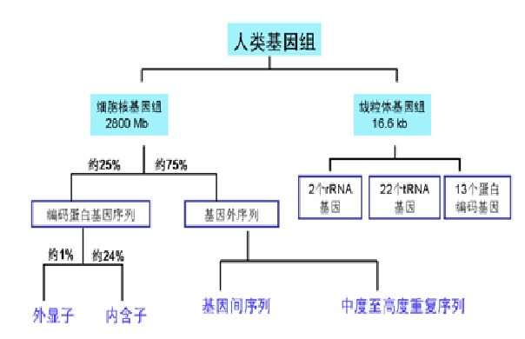
基因组：细胞或生物体的一套完整单倍体遗传物质的总和。

Slide 25
一、真核基因组具有独特的结构
结构特点：
基因的编码序列所占比例远小于非编码序列。
高等真核生物基因组含有大量的重复序列，
真核基因组中存在多基因家族和假基因。
大多基因具有可变剪接，80%的可变剪接会使蛋白质的序列发生改变。
基因组DNA与蛋白质结合形成染色体，储存于细胞核内，除配子细胞外，体细胞的基因组为二倍体。

Slide 26
二、真核基因组中存在大量重复序列
高度重复序列（highly repetitive sequence）
中度重复序列（moderately repetitive sequence）
单拷贝序列（single copy sequence）或低度重复序列

Slide 27
（一）高度重复序列
重复频率可达10⁶以上，不编码蛋白质或RNA。
分类：
反向重复序列（inverted repeat sequence）
两个相同顺序的互补拷贝在同一DNA链上反向排列而成，重复单位长度约300 bp，多数散在于基因组中，总长度约占人基因组的5％ 。
卫星DNA（satellite DNA）
主要存在于染色体的着丝粒区域，重复单位一般由2～10 bp组成，成串排列，在人基因组中约占5%～6%。

Slide 28
功能：
参与复制水平的调节
存在于DNA复制起点区的附近，是一些蛋白质（包括酶）的结合位点。
参与基因表达的调控
可以转录到核内不均一RNA分子中，有些反向重复序列可以形成发夹结构，有助于稳定RNA分子。
参与染色体配对
如α卫星DNA成簇样分布在染色体着丝粒附近，可能与染色体减数分裂时染色体配对有关。

Slide 29
（二）中度重复序列
重复数十至数千次,大多数与单拷贝基因间隔排列。
短分散重复片段
平均长度约300 bp～500 bp，与长度约为1000 bp的单拷贝序列间隔排列。拷贝数可达数十万。如Alu家族、KpnI家族、Hinf家族。
长分散重复片段
平均长度为3500 bp～5000bp，与长度约为13000bp的单拷贝序列间隔排列。

Slide 30
Alu家族
重复达30~50万次，每个成员的长度约300 bp。
每个单位长度中一个限制性内切酶Alu的切点（AG↓CT），将其切成长130bp和170bp的两段。
KpnI家族
仅次于Alu家族的第二大家族，
重复序列中含有限制性内切酶KpnⅠ的位点
呈散在分布，拷贝数约为3000～4800个
Hinf家族
以319bp长度的串联重复存在于人基因组中
重复序列中含有限制性内切酶Hinf I的位点。

Slide 31
rRNA基因重复序列属于中度重复序列
各重复单位中的rRNA基因都是相同的。
rRNA基因集中成簇存在，这样的区域称为rDNA区。
人类的rRNA基因位于13、14、15、21和22号染色体的核仁组织区，每个核仁组织区平均含有50个rRNA基因的重复单位。
5SrRNA基因似乎全部位于1号染色体，每个单倍体基因组约有1000个5SrRNA基因。

Slide 32
（三）单拷贝序列（低度重复序列）
在单倍体基因组中只出现一次或数次，大多数为蛋白质编码的基因。

Slide 33
三、真核基因组中存在大量的多基因家族与假基因
多基因家族是指由某一祖先基因经过重复和变异所产生的一组在结构上相似、功能相关的基因。
基因家族成簇地分布在某一条染色体上，同时发挥作用，合成某些蛋白质。如组蛋白基因家族。
基因家族的不同成员成簇地分布于不同染色体上，编码一组功能上紧密相关的蛋白质。如球蛋白基因家族。

Slide 34
超家族基因 （superfamily gene）
DNA序列相似，但功能不一定相关的若干个单拷贝基因或若干组基因家族总称。
假基因（psuedogene）
基因组中存在的一段与正常基因非常相似但不能表达的DNA序列。以ψ来表示。

Slide 35
四、线粒体DNA结构有别于染色体DNA
线粒体DNA（mitochondrial DNA，mtDNA）是核外遗传物质，能独立编码线粒体中的一些蛋白质。
mtDNA的结构为环状分子，与原核生物的DNA类似，结构特点也与原核生物相似。

Slide 36
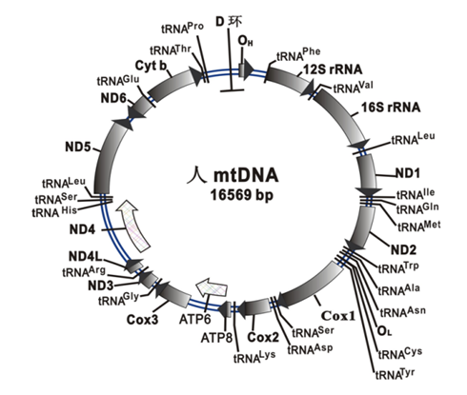
人的线粒体基因组
线粒体基因组编码37个基因，包括13个编码呼吸链多酶体系的一些多肽的基因、22个编码mt-tRNA的基因、2个编码mt-rRNA（16S和12S）的基因。

Slide 37
五、人基因组中有两万多个基因
不同生物体基因组的比较
物种 | 基因组大小(Mb) | 基因数 | 染色体数*
支原体 M. genitalium | 0.58 | 470 | 无
流感嗜血杆菌 H. influrnzae | 1.83 | 1743 | 无
枯草芽孢桿菌 B. subtilis | 4.20 | 4100 | 无
大肠杆菌 E. coli | 4.60 | 4288 | 无
酿酒酵母 S. cerevisiae | 13.50 | 6034 | 16
裂殖酵母 S. pombe | 12.50 | 4929 | 16
燕麦 O. sativa | 466 | 30000 | 21
果蝇 D. melanogaster | 165 | 13601 | 4
秀丽隐杆线虫 C. elegans | 97 | 18424 | 6
小鼠 mouse | 2700 | 30000 | 20
人 H. sapiens | 3000 | 25000 | 23

Slide 38
基因组大小和基因数量在生物进化中可能并不具有特别重要的意义，人类的基因较其他生物体可能更为“有效”，其发挥功能的方式与其他生物不同。

Slide 39
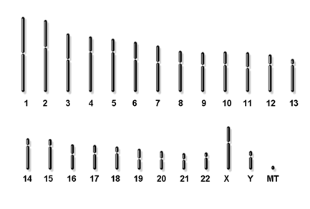
六、人的基因在染色体上的分布特征
人类基因组的染色体DNA

Slide 40
基因在染色体上的分布特征
基因在染色体上并不是均匀分布。基因密度最大的是第19号染色体，密度最小的是第13号和Y染色体。
染色体上存在着无基因的“沙漠区”，即在500kb区域内，没有任何基因的编码序列。

